Slide 1
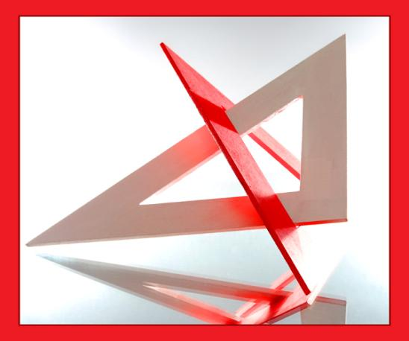
Решение заданий С2 ЕГЭ по математике координатно-векторным методом
Выполнила: учитель математики
высшей категории
Мулланурова З.Р.

Slide 2
СОДЕРЖАНИЕ
1. КУБ В СИСТЕМЕ КООРДИНАТ
2. ФОРМУЛЫ И МЕТОДЫ РЕШЕНИЯ
3. КООРДИНАТЫ ВЕРШИН МНОГОГРАННИКОВ
4. ПРИМЕРЫ РЕШЕНИЯ ЗАДАЧ

Slide 3
КУБ В СИСТЕМЕ КООРДИНАТ
z
(а;a;a)
D1
(0;а;a)
C1
А1
(0;0;a)
B1
(a;0;a)
a
y
(0;а;0)
C
(а;a;0)
D
a
А
x
(0;0;0)
a
В
(a;0;0)

Slide 4
Вспомним основные формулы
Если известны координаты точек А и В: , то
1. Координаты вектора АВ:
2. Длина вектора АВ:
3. Координаты середины отрезка АВ:

Slide 5
1. Формулы и методы решения.
1.1. Угол между прямыми. Вектор лежит на прямой а,
Вектор лежит на прямой в.
Косинус угла между прямыми а и в:
1.2. Угол между прямой и плоскостью. Прямая а образует
с плоскостью угол . Плоскость задана
уравнением: ах+ву+сz+d=0 и - вектор нормали,
Синус угла определяется по формуле:

Slide 6
1.3. Угол между двумя плоскостями. Плоскость задана
уравнением: и ее вектор нормали
плоскость задана уравнением и ее вектор
нормали . Косинус угла между плоскостями:
1.4. Расстояние от точки до плоскости. Расстояние h
от точки до плоскости , заданной уравнением
ах+ву+сz+d=0 определяется по формуле:

Slide 7
1.5. Если отрезок АВ, концами которой служат точки
разделен точкой в отношении ,
то координаты точки С определяются по формулам:

Slide 8
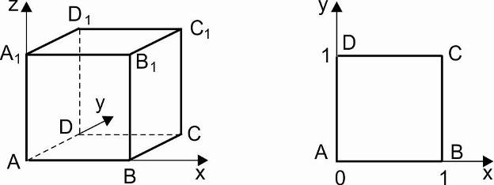
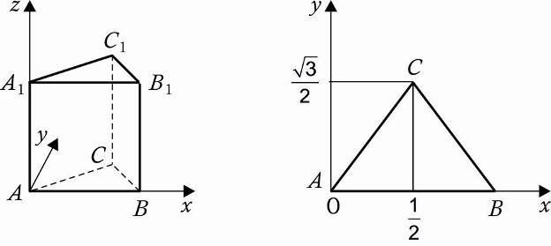
2. Координаты вершин многогранников
2.1. Координаты вершин единичного куба.
2.2. Координаты вершин правильной треугольной призмы, все ребра которой равны 1.

Slide 9
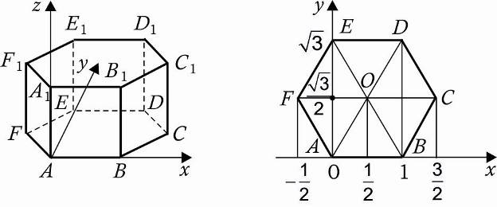
2.3. Координаты вершин правильной шестиугольной призмы,
все ребра которой равны 1.

Slide 10
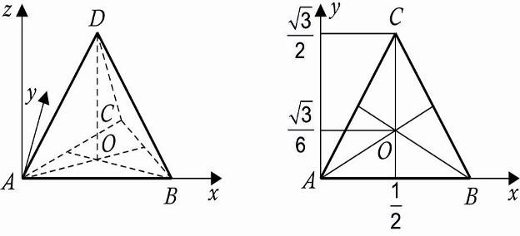
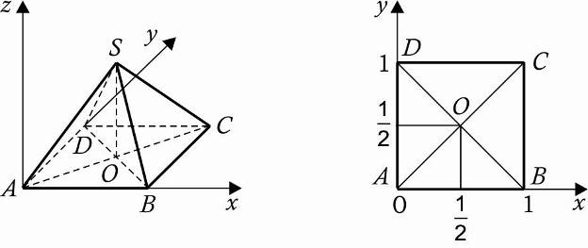
2.4. Координаты вершин правильной треугольной пирамиды (тетраэдра), все ребра которой равны 1
2.5. Координаты вершин правильной четырехугольной пирамиды , все ребра которой равны 1

Slide 11
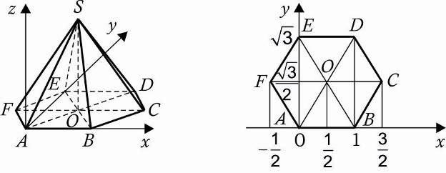
2.6. Координаты вершин правильной шестиугольной пирамиды, стороны основания которой равны 1, а боковые ребра равны 2

Slide 12
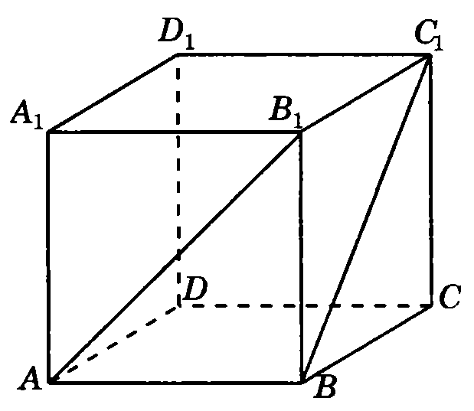
3. Примеры решения задач
3.1. В единичном кубе найти угол между прямыми и
Введем систему координат и найдем координаты
точек
z
вспомним?
y
Находим координаты направляющих векторов
прямых и по формуле 1.
вспомним?
х
Косинус угла между прямыми определяется по формуле 1.1:
вспомним?

Slide 13
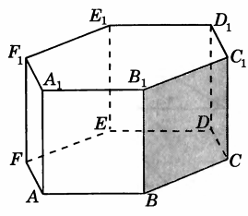
3.2. В правильной шестиугольной призме , все ребра которой равны 1, найти угол между прямой AF и плоскостью
Введем систему координат и находим координаты нужных точек.
вспомним?
z
Найдем координаты вектора
Плоскость совпадает с плоскостью грани
; зададим ее с помощью точек
y
Пусть ax+by+cz+d=0 – уравнение плоскости
х
Уравнение плоскости примет вид
Вектор нормали :
Синус искомого угла:
вспомним?

Slide 14
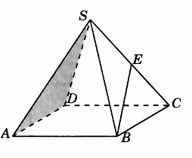
3.3. В правильной четырехугольной пирамиде , все ребра которой равны 1, найти синус угла между прямой ВЕ и плоскостью SAD, где Е- середина ребра SC
Координаты точки Е определим по формуле 3:
вспомним?
z
y
Пусть уравнение плоскости ADS ax+by+cz+d=0
Из того, что
следует, что d=0, b+d=0 и :
вспомним?
х
Отсюда получим, что и уравнение плоскости ADS примет вид:
. Вектор нормали
Синус угла между прямой ВЕ плоскостью ADS определим по формуле 1.2
вспомним?

Slide 15
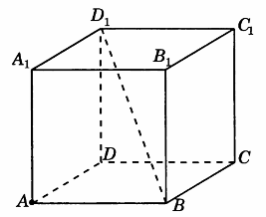
3.4. В единичном кубе А… найти расстояние от точки А до прямой
Находим координаты точек , вектора
Искомое расстояние есть длина перпендикуляра АК.
Если отрезок ВD разделен точкой K(x;y;z) в отношении , то координаты точки К определяются по формуле 1.5:
z
Вспомним?
y
К
х
Вспомним?

Slide 16
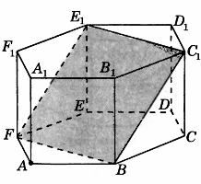
3.5. В правильной шестиугольной призме , все ребра которой равны 1, найти расстояние от точки А до плоскости
z
Координаты точек
Подставив координаты точек в общее уравнение плоскости получим систему уравнений:
y
х
Уравнение плоскости примет вид:
Вектор нормали:
Вычислим расстояние h от точки А до плоскости по формуле 1.4:
вспомним?

Slide 17
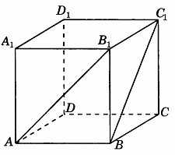
3.6. В единичном кубе , найти расстояние между
прямыми и
z
При параллельном переносе на вектор прямая
отображается на прямую . Таким образом, плос-кость содержит прямую и параллельна прямой . Расстояние между прямыми и
находим как расстояние от точки В до плоскости
y
х
Пусть ax+by+cz+d=0 – уравнение плоскости .
Так как
Уравнение плоскости запишется как –сx-сy+cz=0, или х+у+z=0..
Вектор нормали
Расстояние h от точки до плоскости находим по формуле 1.4
вспомним?

